Slide 1
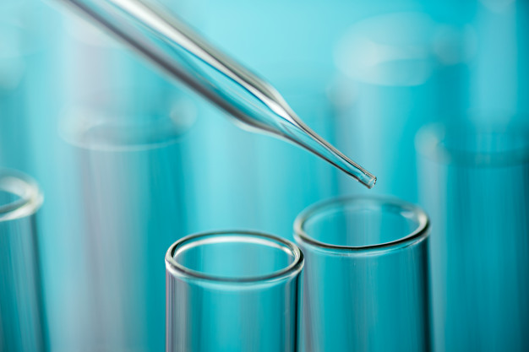
ОДЕСЬКИЙ НАЦІОНАЛЬНИЙ МЕДИЧНИЙ УНІВЕРСИТЕТ
Фармацевтичний факультет
Кафедра організації та економіки фармації
Товарознавчий аналіз лабораторного та аптечного скла, виробів з нього. Аптечне обладнання та засоби малої механізації.

Slide 2
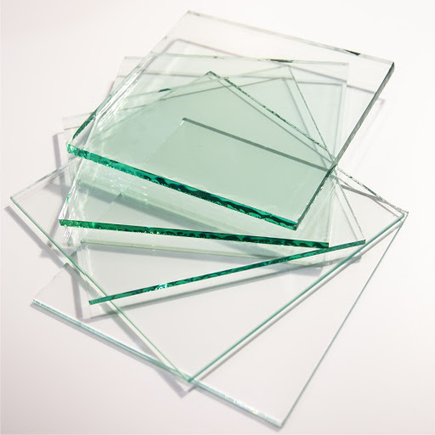

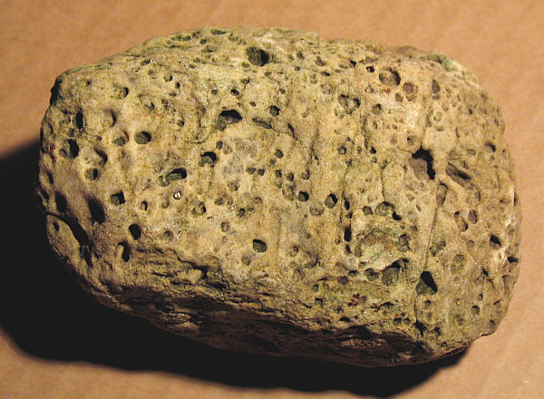
Скло - штучний силікат, отриманий при охолодженні склоутворюючих речовин.
Основними сировинними матеріалами для виготовлення скла є :
кварцовий пісок,
вапняк,
сода та інші мінеральні речовини;

Slide 3
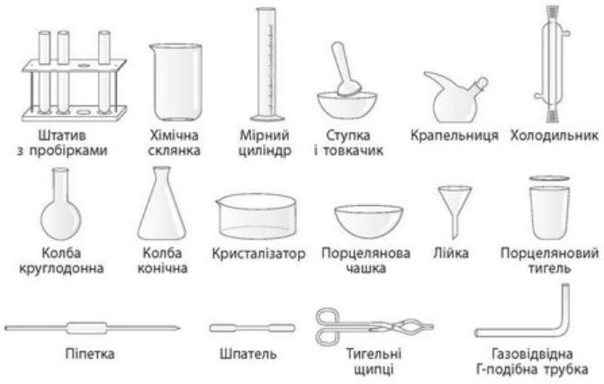
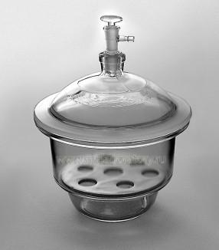
Класифікація лабораторного посуду
Лабораторний посуд можна класифікувати за різними ознаками:
За матеріалом:
- з простого скла ;
- з спеціального скла “пайрекс”;
- з кварцу ;
- з фарфору;
За призначенням:
Загального призначення (пробірки, стакани, колби, лійки);
Спеціального призначення (склянки Дрекселя, склянки Вульфа, колби Вюрца);

Slide 4
Пробірки
Пробірки — основний посуд для проведення практичних і лабораторних робіт. У них можна проводити досліди з рідкими, твердими і газоподібними речовинами.
Звичайні пробірки виготовляють з легкоплавкого скла, але для окремих робіт виготовляються пробірки із спеціального тугоплавкого скла або кварцу.
Крім звичайних, простих пробірок іноді застосовують градуйовані пробірки і центрифужні - з конічною нижньою частиною, а також пробірки з одним або двома боковими патрубками, для складання різних приладів під час лабораторних робіт.
Пробірки бувають за розміром: 13х120 мм; 15х150 мм; 17х150 мм; 18х180 мм; 21х200 мм

Slide 5
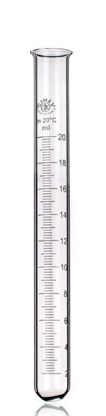
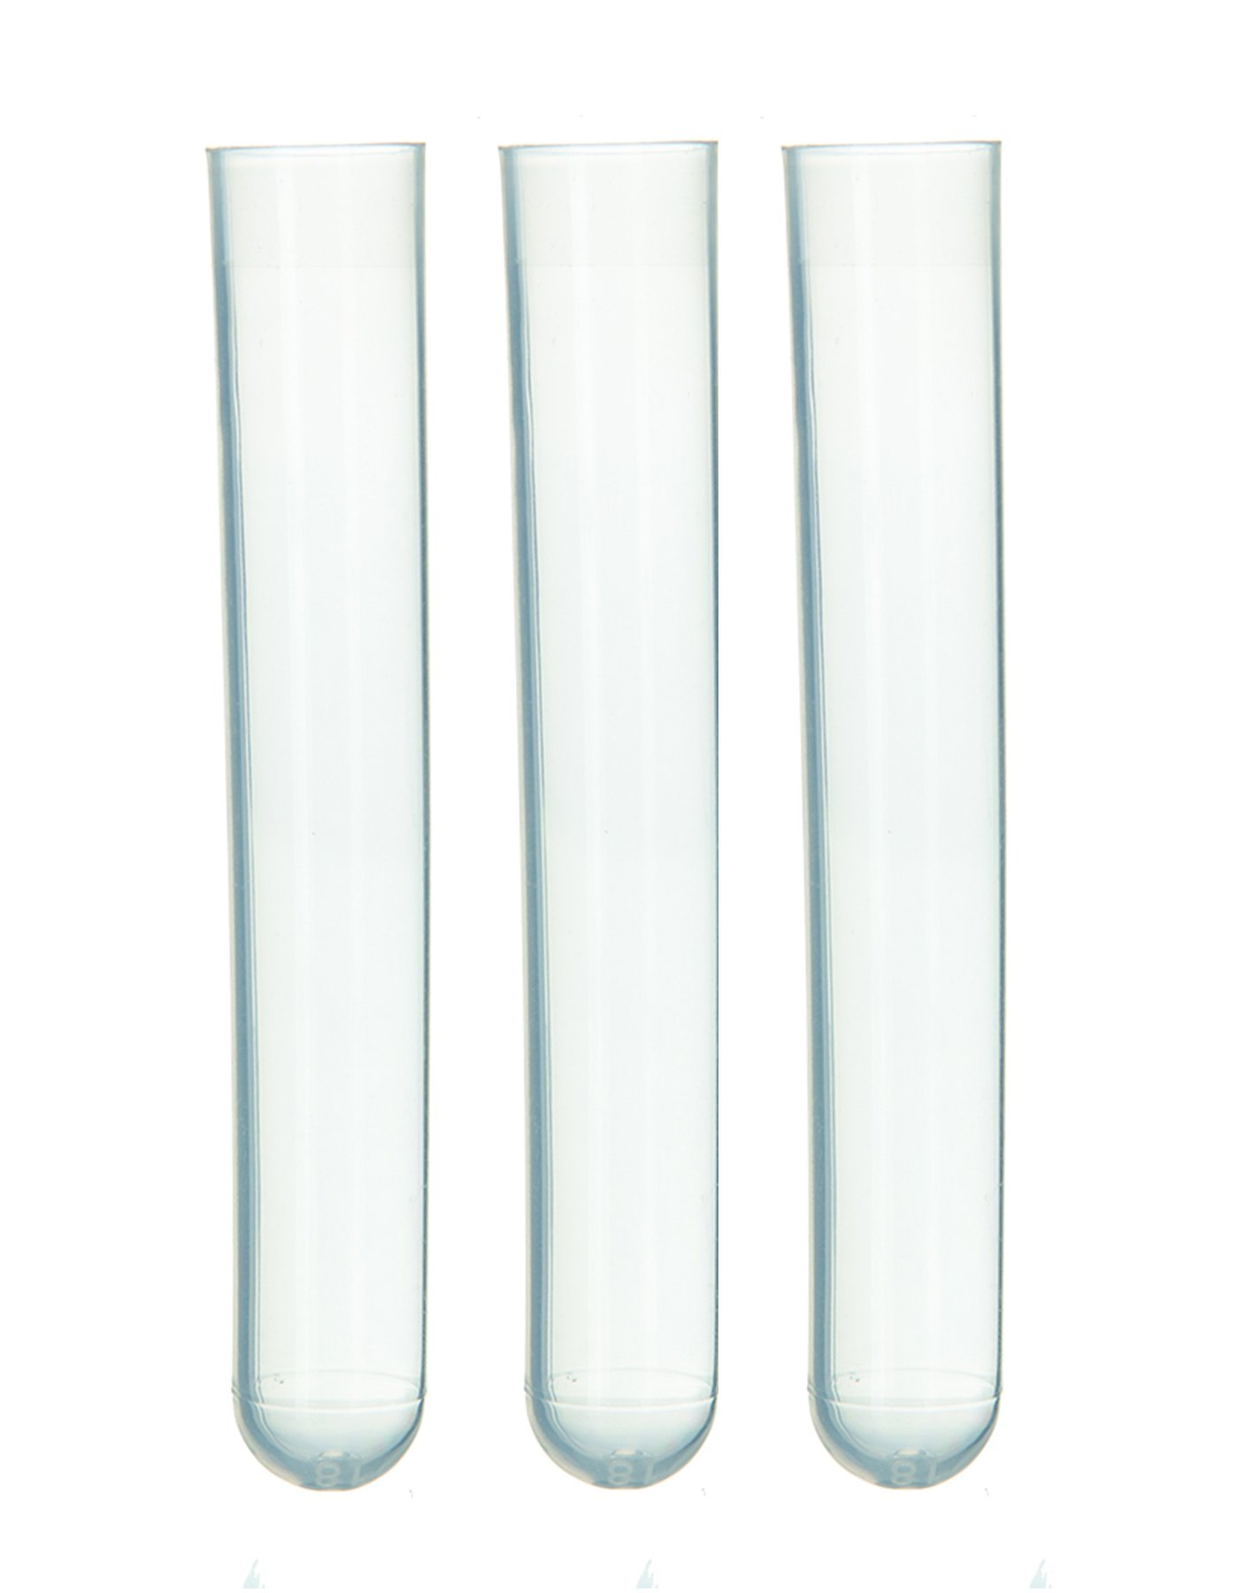
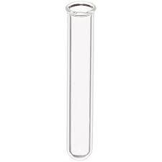

Slide 6
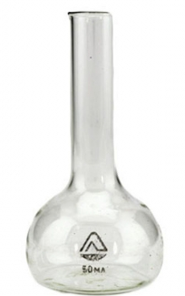
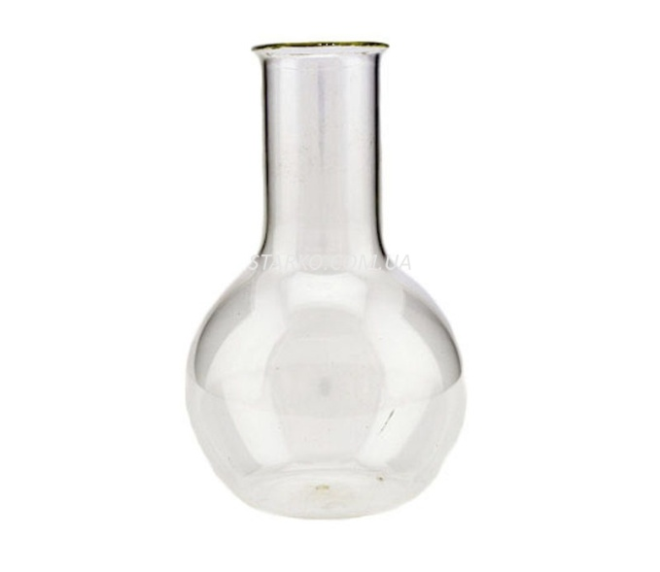
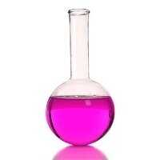
Колби
Звичайні колби виготовляють з легкоплавкого скла.
Є такі види колб:
1) колба плоскодонна вузькошийкова, місткість 50, 100, 250, 500, 700, 1000 мл;
2) колба плоскодонна широкошийкова; завдяки широкій шийці в пробірці до колби можна робити кілька отворів, щоб вставляти кілька скляних трубок, термометр тощо.
Місткість колб- 100, 250, 500 і1000 мл;
3)колба круглодонна з вузькою довгою шийкою, застосовують для нагрівання на водяній або масляній бані при перегонці низькокиплячих рідин, що легко розбризкуються;

Slide 7
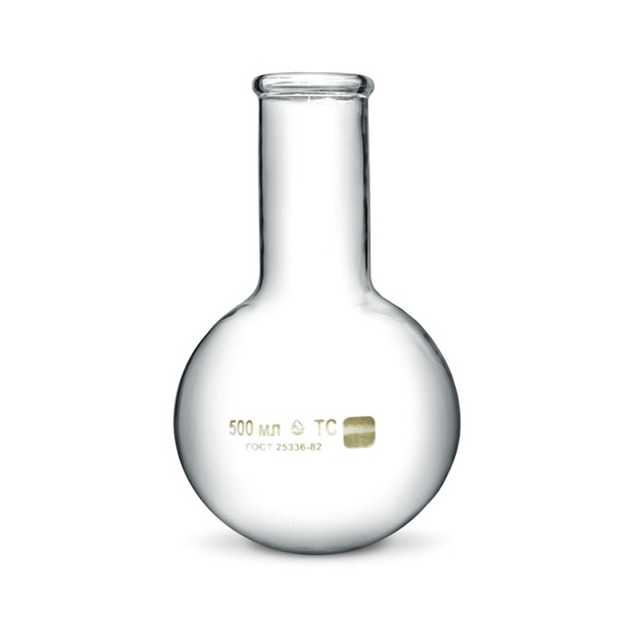
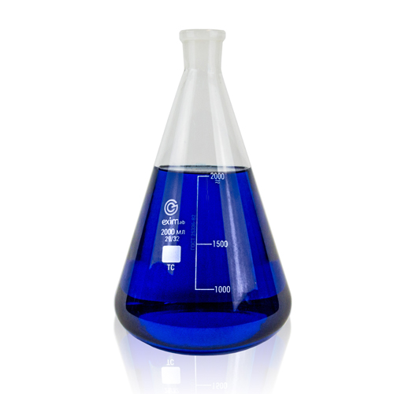
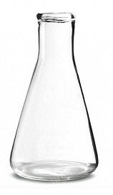
Колби
4) колбу круглодонну широкошийкову застосовують для перегонки із зворотним холодильником або для фракційної перегонки з дефлегмоторами. Нагрівають на водяній бані. Місткість колб 100, 250, 500 і 1000 мл;
5) колба конічна вузькошийкова (Ерленмейєра) термостійка; нагрівання в ній здійснюється швидше і рівномірніше, ніж у круглодонній. Такі колби часто застосовують при титруванні. Місткість — 50, 100, 250, 500, 750 і 1000 м
6) колба конічна широкошийкова, застосовується для перегонки і екстрагування. Місткість — 50, 100, 250 і 500 мл.

Slide 8
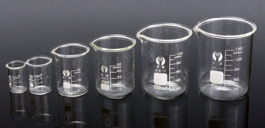
Стакани хімічні
Хімічні стакани виготовляють з тонкого скла і застосовують для розчинення, змішування і нагрівання рідин. Вони бувають високі і низькі, з носиком і без нього. Місткість стаканів 50, 100, 300, 500, 750 і 1000 мл
Крім хімічних стаканів, у лабораторіях іноді застосовують товстостінні, так звані батарейні стакани, а також фарфорові стакани з носиком (великі і малі).

Slide 9
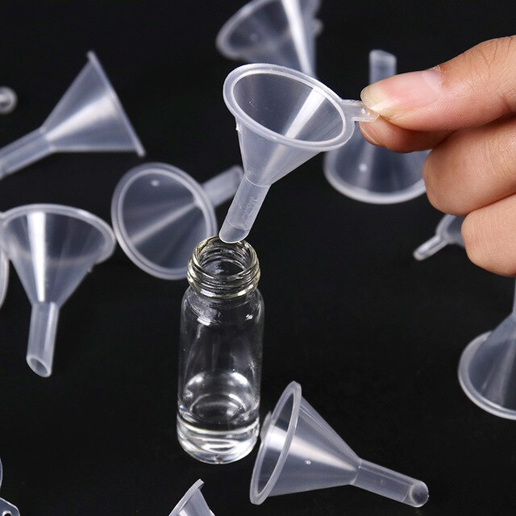
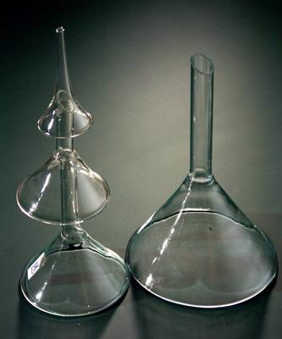
Лійки
Лійки виготовляють із скла або фарфору, чи з пластмас.
Звичайна конусна лійка призначена для фільтрування розчинів і для вливання рідин у посуд з вузькою шийкою. Щоб рідина стікала краще, нижній кінець лійки скошений. Діаметри лійок бувають 35, 55, 70, 100, 150 і 200 мм.
Лійки запобіжні з петлею і кульковим розширенням застосовують у різних приладах для добування газів (апарат Кіппа, Вульфа та ін.)
Лійки ділильні призначені для розділення двох рідин, що не перемішуються між собою, або для екстрагування речовин
Лійки крапельні бувають кулястої або циліндрічної форми, з краном для вихідного отвору і з притертою пробкою.
Їх застосовують, коли треба пускати рідину по краплях.

Slide 10
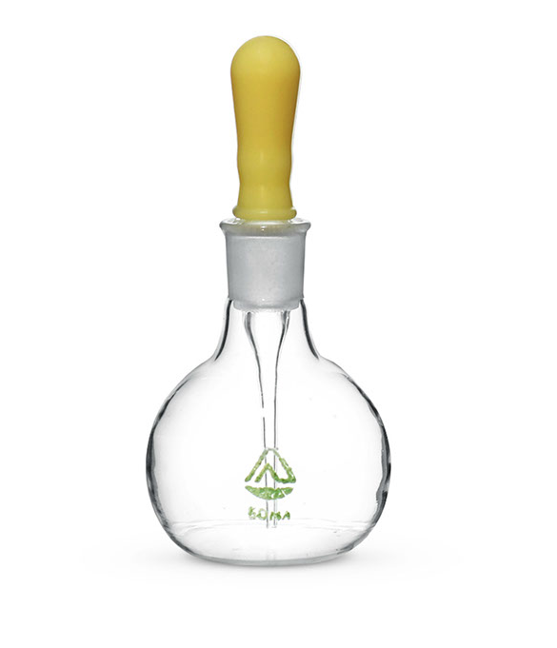
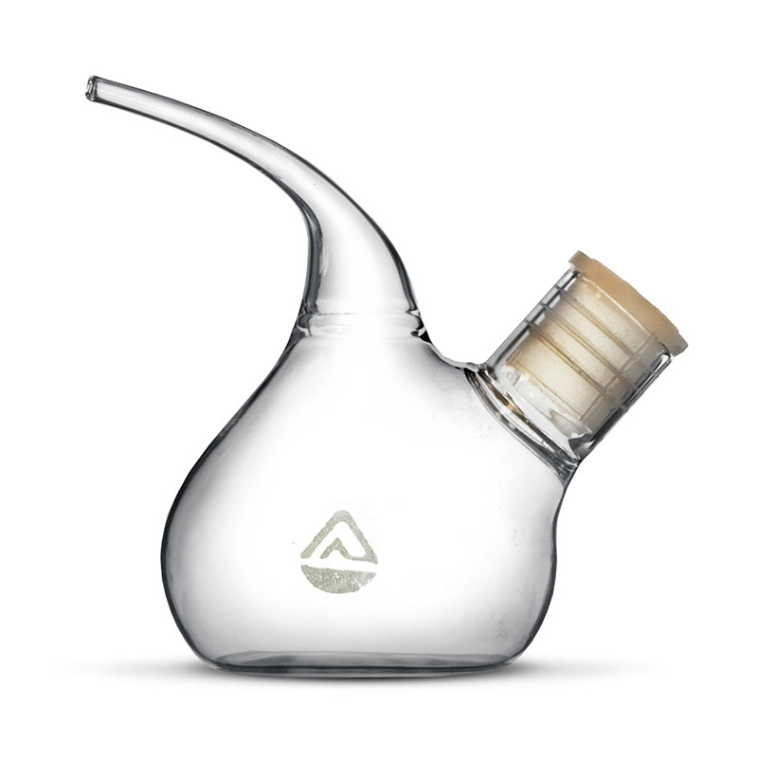
Крапельниці, крапельні піпетки
Крапельниця — пляшечка для рідин, що дозується краплинами.
Виготовляють крапельниці на 50 мл з тонкостінного скла у вигляді чайничка з тубусом.

Slide 11
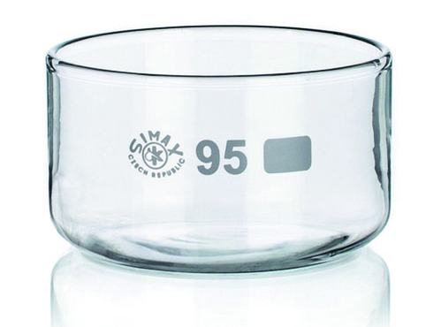
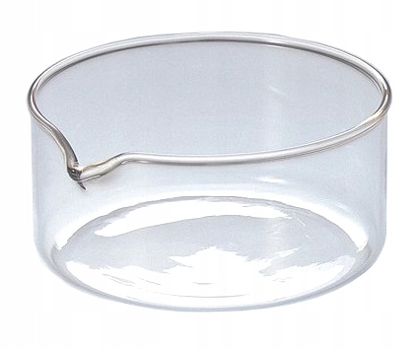
Кристалізатори
Кристалізатор — низький товстостінний циліндричний посуд з носиком або без нього. Застосовують їх для кристалізацації, солей з розчинів. Іноді в них проводить нагрівання (тільки на водяній бані).

Slide 12
Якість скляного посуду
Якість скляного посуду і декоративних виробів зі скла повинно відповідати вимогам ГОСТ 30407-96 «Посуд та декоративні вироби зі скла. Загальні технічні умови ».
На виробах допускаються, що не псують товарного вигляду:
оброблені сколи;
рідко розташована свиль;
рідко розташована «мошка»;
переоплавлення краю;
сліди порушення поверхні;
сліди від форм і ножиць;
сліди дистировки і поліровки;
недоведення і подовження ліній малюнка;
дефекти декорування препаратами дорогоцінних і інших металів, люстровими і силікатними фарбами;
потовщення з одним виступом на верхній кромці стаканів з натрій-кальій - силікатного скла;
хвилястість поверхні граней;
відступ в малюнку від зразка-еталона, викликане необхідністю усунення дефектів;

Slide 13
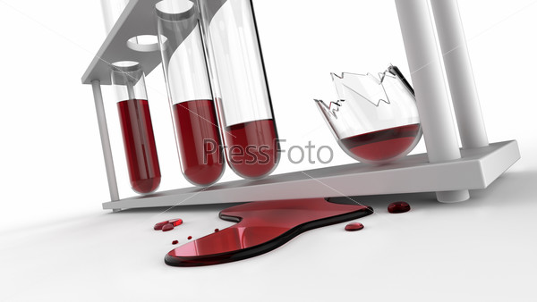
Якість скляного посуду
На виробах не допускаються:
відколи;
прорізані грані;
прилиплі шматочки скла;
ріжучі і обсипаючі частинки скла;
наскрізні насічки;
сторонні включення.

Slide 14
Маркування
Маркування виробів наносять на паперову етикетку, яку наклеюють безпосередньо на виріб (застосування силікатного клею не допускається). Маркування споживчої (груповий або індивідуальної) тари, групового пакування з паперу і транспортної тари наносять на паперову етикетку або штампом.
Допускається не наносити маркування на споживчу тару, упаковану в транспортну.

Slide 15
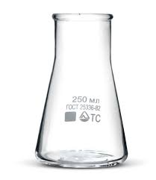
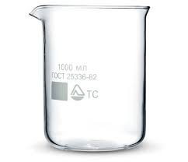
Маркування
У маркуванні споживчої (груповий або індивідуальної) тари і групової упаковки з паперу вказують наступні дані:
товарний знак і (або) найменування підприємства-виробника;
найменування виробів;
артикул;
кількість виробів в одиниці упаковки (для групової тари);
номер контролера і пакувальника;
позначення цього стандарту.

Slide 16
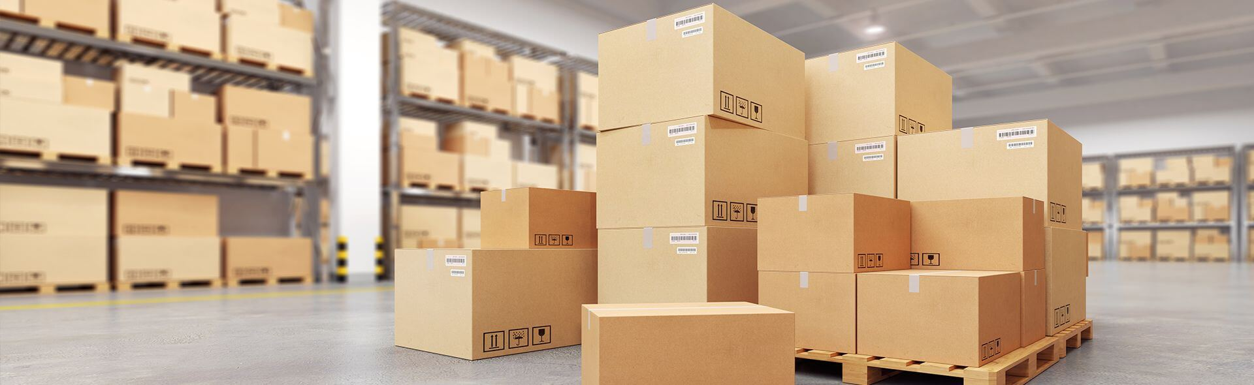
Упаковка
Вироби упаковують у споживчу і транспортну тару. Конкретні види тари і упаковки, що забезпечують збереження продукції при транспортуванні, масу брутто вказують у договорах про постачання продукції між виробником і споживачем.

Slide 17
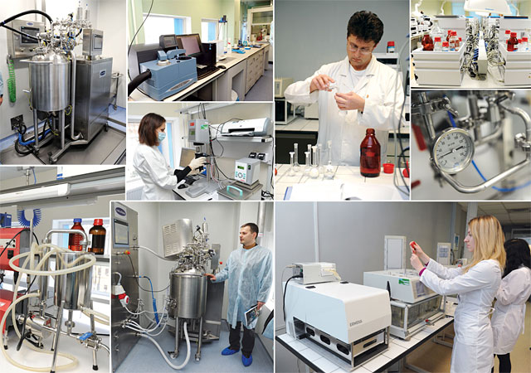
Засоби малої механізації
Це пристрої та апарати, які використовують в аптечному виробництві з метою прискорення процесу приготування ліків, полегшення роботи фармацевта та підвищення якості ліків.
Засоби малої механізації застосовують у технологічних процесах, які потребують значних фізичних зусиль та займають тривалий час (подрібнення, змішування, розчинення, фільтрування, дозування), а також при допоміжних операціях.

Slide 18
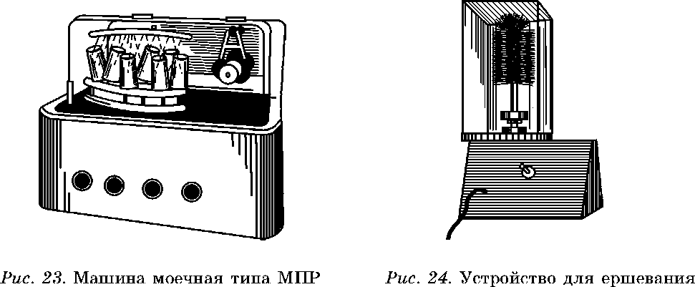
Застосування засобів малої механізації
Засоби малої механізації застосовуються на початковій стадії миття аптечного посуду застосовують мийні машини різної конструкції вітчизняного та зарубіжного виробництва, в яких використовується гідравлічний принцип миття (АРМ-1000, ММБ 3, «Лабор-19» та ін.)
Зазвичай вони складаються з ванни для замочування та ополіскування посуду, сітчастих кошиків, пристосувань для фіксації посуду, водяного насоса тощо.
Миття виконується шляхом занурення посуду у ванну з водою або методом шприцування.

Slide 19
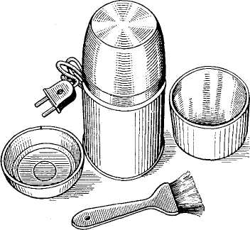
Застосування засобів малої механізації
При виготовленні ЛП у формі порошку засоби малої механізації використовують для подрібнення, змішування та дозування лікарських речовин.
Замість ступок для подрібнення застосовують малогабаритні млини різної конструкції, в яких подрібнення здійснюється лопатевими мішалками, що обертаються зі швидкістю до 24 тис. об/хв (апарати Ісламгулова та Лопатіна).

Slide 20
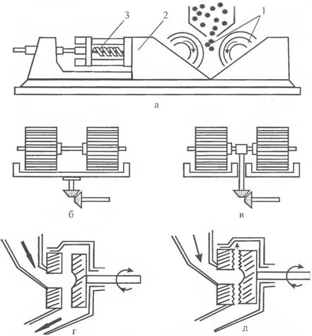
Застосування засобів малої механізації
Також використовують малогабаритні дискові або кульові млини (типу «Ексцельсіор», «Лабор-2181» та ін.), в яких одночасно з подрібненням здійснюється процес змішування компонентів пропису, або окремі змішувачі (ЗЦЛ-150, ЗЦЛ-9).

Slide 21
Класифікація обладнання для подрібнення
За способом подрібнення:
- ріжучі,
- стираючі,
- роздавлюючі,
- ударно-відцентрові,
- ударні
За ступенем подрібнення:
1.дробарки
- великого,
- середнього,
- дрібного дроблення;
2. млини
- тонкого,
- колоїдного подрібнення.
За характером робочого інструменту:
• дискові,
• кульові,
• роторні,
• молоткові,
• вальцеві

Slide 22
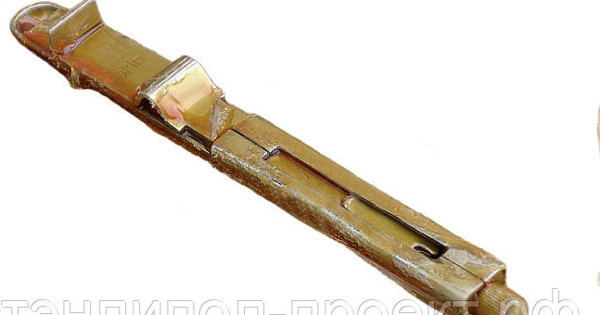
Застосування засобів малої механізації
Дозатор - це пристрій, що використовується для автоматичного або ручного дозування заданої маси твердих матеріалів або обсягу сипучих матеріалів або рідин. Всі дозуючі системи можна розділити на 3 варіанти:
Об'ємні дозатори
Масові дозатори
Вагові дозатори
Для прискорення дозування порошків розроблені дозатори порошків за масою (ДП-2, ДВА-1, 5 та ін.) та об’ємом (ложка-дозатор ТК-3, ДПР-2). Для дозування порошків використовують також прилад для автоматизованого розфасовування та упаковки ЛП у полімерну плівку, розроблений П.П. Печерським.

Slide 23
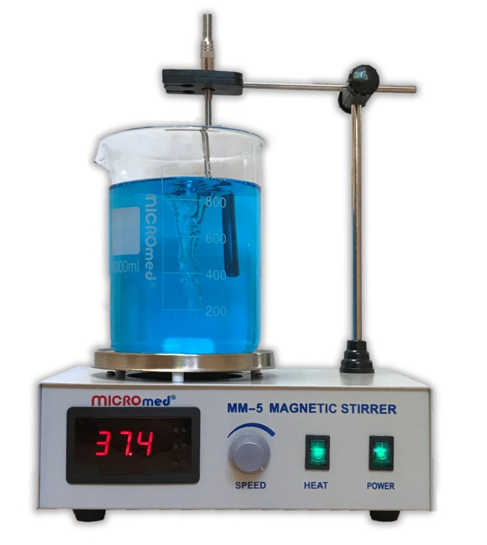
Застосування засобів малої механізації
У технології рідких ліків для прискорення процесу розчинення розчинник перемішують за допомогою мішалок різного вигляду (смужколопатевих, пропелерних, магнітних).
Мішалка магнітна ММЗМ призначена для перемішування рідин в ємностях із немагнітних матеріалів з плоским дном. Мішалка МІ-2 призначена для механічного перемішування розчинів та рідких ЛП у технологічному процесі.

Slide 24
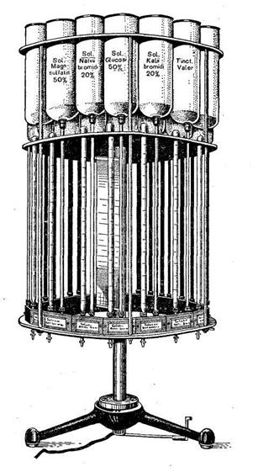
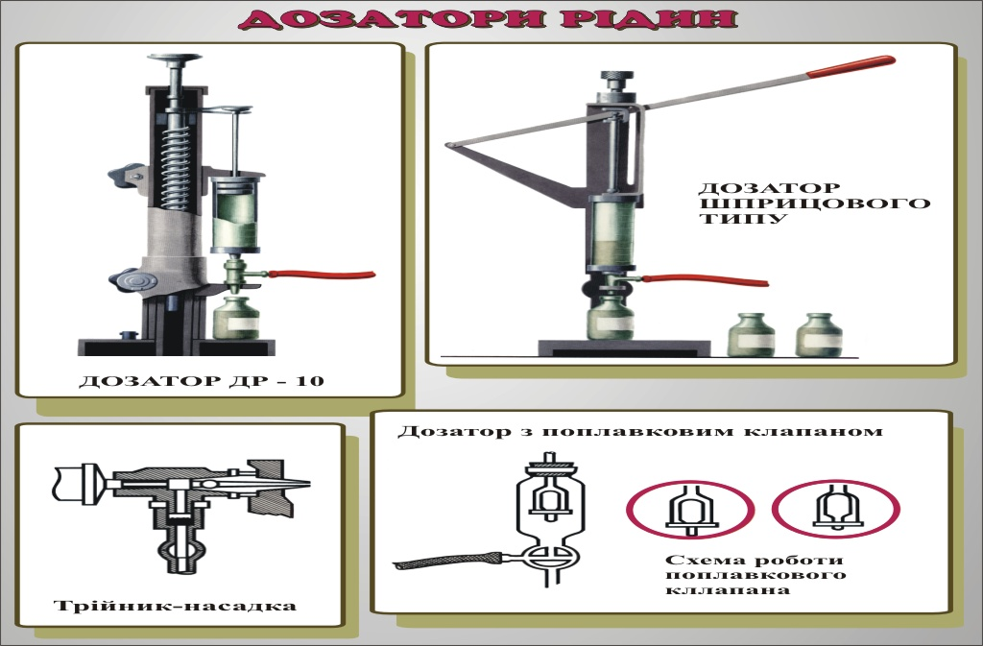
Застосування засобів малої механізації
Для механізації дозування рідин в аптеці використовують установки бюреткові УБ-10 і УБ-16, дозатори рідин аптечні ДРА-250, ДР-10, АС‑1-10, автомат розливний (АР-1050).
В автоматах наповнення флаконів здійснюють за допомогою тиску стисненого повітря.

Slide 25
Застосування засобів малої механізації
Засоби малої механізації для виготовлення мазей.
1. Установка для приготування мазей УПМ-1
Призначена для механічного змішування ЛЗ з нагріванням.
Містить корпус з водяною лазнею в нижній частині, електропривод з редуктором, робочий посудину і набір мішалок.
2. Нагрівач для розігріву і плавлення мазевих основ і жирів.
Містить підстава зі стійкою, відбивач з нагрівальним елементом.
3. Універсальна фасувальна машина
Призначена для об'ємного дозування мазей, лініментів, емульсій, рідин.
4. Настільні тубонаповнювальне машинки
Використовують для наповнення туби маззю.

Slide 26
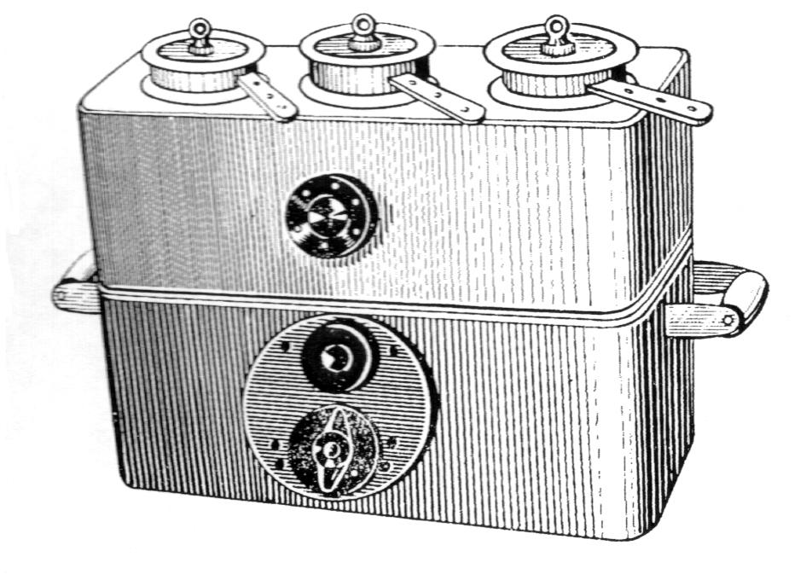
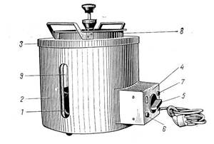
Застосування засобів малої механізації
Апарати інфундирні – закрита тара для приготування витяжок з ЛРС.
Для приготування водних витяжок з ЛРС застосовують апарати інфундирні з електоропідігрівом (АІ-3), в яких створюються оптимальні умови екстракції.
З метою підвищення продуктивності праці і поліпшення якості водних витяжок, які готують у великій кількості, запропоновані удосконалені засоби малої механізації — АІ-3000, АІ-14 і АІ-3М.

Slide 27
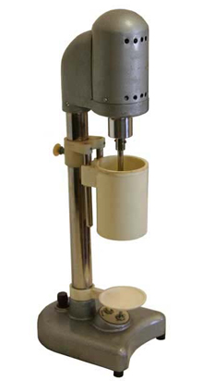
Застосування засобів малої механізації
У технології суспензій і емульсій для дезінтеграції і змішування компонентів використовують змішувач суспензій та емульсій електричний ЗЕС‑1. Гомогенізація рідини досягається при багаторазовому проходженні пульпи в щілинах між ротором та статором.
Для приготування суспензій та емульсій пристосовано подрібнювач тканин РТ-2, в якому ніж-мішалка, що швидко обертається, подрібнює та змішує суміші.

Slide 28
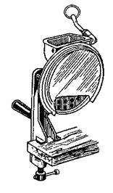
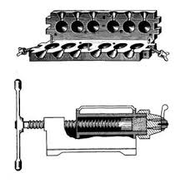
Застосування засобів малої механізації
До засобів малої механізації, які використовують у технології супозиторіїв, належить пристрій для подрібнення жирових основ, форми для виливання супозиторіїв, супозиторний прес. Для нагрівання мазевих та супозиторних основ, тугоплавких жирів, парафіну у ступці використовують електричні нагрівачі з відсікачем.

Slide 29
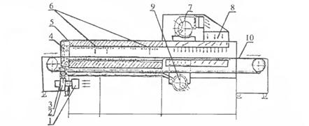
Застосування засобів малої механізації
Для фільтрування розчинів для ін’єкцій використовують різні види апаратів, які працюють під вакуумом (АФРП, УФР-1, УФР-2, фільтр ХНДХФІ та ін.) або під тиском через мембранні фільтри (УСФ-293-7). Розчини фільтрують крізь скляні фільтри № 3 та 4 або скляні лійки, заповнені стерильним фільтрувальним матеріалом (тканиною, папером, марлею) у герметично закриті скляні збірники, в яких створюють розрідження за допомогою вакуумного насоса. Продуктивність фільтрування складає до 100 л/г. Для візуального контролю ін’єкційних розчинів використовують прилад УК-2, солюціоскоп або негатоскоп (НС-2).

Slide 30
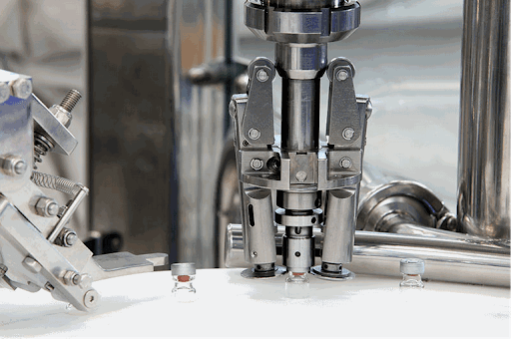
Застосування засобів малої механізації
Засоби малої механізації використовують також у різних допоміжних технологічних операціях. Закатка флаконів з рідкими ЛП алюмінієвими ковпачками виконується приладом для обтискання ковпачків з ручним важільним приводом ПОК-1 та напівавтоматичними закатувальними машинами ЗП-1, ЗПА, ЗМФ та ін. Щоб звести до мінімуму деформацію ковпачків при первинному використанні, розроблені пристосування для зняття алюмінієвих ковпачків ПСК-1 і ПСК‑2. З метою повторного використання алюмінієвих ковпачків розроблено пристрій, який здійснює розвальцьовування через їх прокатування.

Slide 31
Дякую за увагу!

